Slide 1
第二章 计算机硬件基础

Slide 2
本章主要分两个部分讲解：
组合逻辑电路
时序逻辑电路

Slide 3
2.1 组合逻辑电路
一、逻辑门
  1、低电平信号（0.5V）表示逻辑0，高电平信号（3V）表示逻辑1；
  2、基本的逻辑操作：与（AND）、或（OR）、非（NOT）、与非（NAND）、或非（NOR）、异或（XOR）、同或（NXOR）。
  3、逻辑门的表示方法：图形符号（graphic symbol）、代数函数（algebraic function）和真值表（truth table）。下图给出7个逻辑门的3种表示方法。

Slide 4
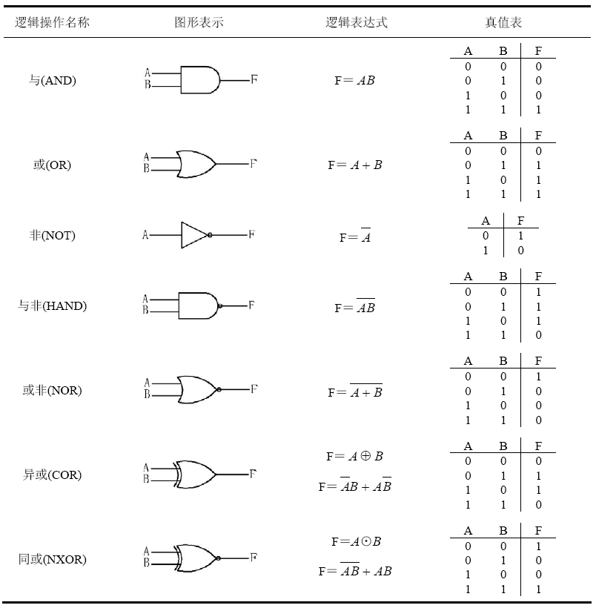

Slide 5


二、逻辑代数的基本公式
  逻辑代数用来描述、分析、简化数字电路。
  三种基本逻辑操作：“与”、“或”、“非”
基本公式：
  1、交换率：A+B=B+A A·B=B·A
  2、结合率：A+(B+C)=(A+B)+C
  A·(B·C)=(A·B) ·C
  3、分配率：A+B·C=(A+B) ·(A+C)
  A·(B+C)=A·B+A·C
  4、吸收率：A+A·B=A
  A+
  A·(
·B=A+B
+B)=A·B

Slide 6
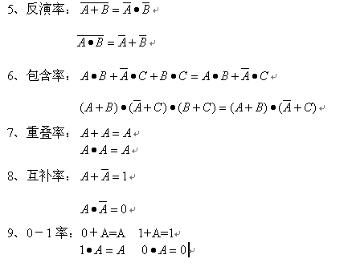

Slide 7


三、逻辑函数的化简
  两种方法：代数化简法和卡诺图化简法
  1、代数化简法：直接用逻辑代数的基本公式和规则进行化简。
例：

Slide 8

练习题：

Slide 9
卡诺图化简法
相关概念
  （1）逻辑相邻项：它可描述为在两个与或逻辑中，除某个因子互为非外，其余的因子都相同。
  （2）逻辑最小项：它可描述为在给定变量数目的逻辑函数中，所有变量参与相与的项。在某一个最小项中每个变量只能以原变量或反变量的形式出现一次。
  （3）逻辑最小项性质：全部最小项之和为“1”，两个不同的最小项之积为“0”。
  （4）最小项标准式：全是最小项组成的“与或”式。

Slide 10
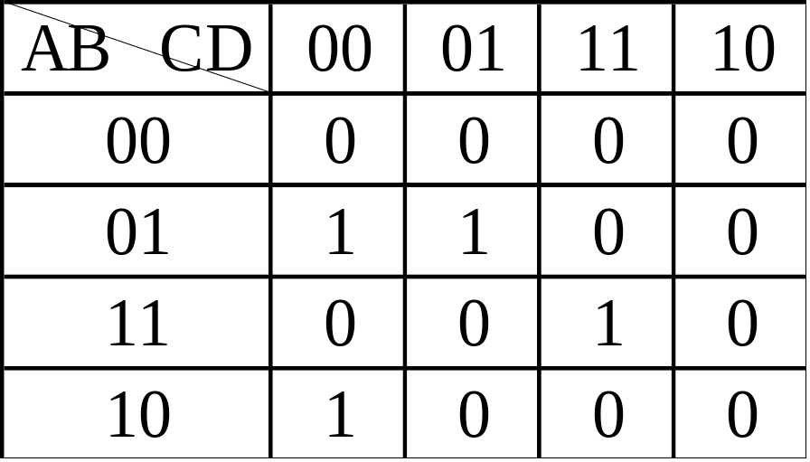
2） 用卡诺图表示逻辑函数：
①卡诺图中，每一小方格代表了一个最小项，变量取值为1的代表原变量，为0的代表反变量。
②对任何一个最小项逻辑函数表达式，可将其所具有的最小项在卡诺图中相应的方格中填1。
③一般与或表达式可直接填写在卡诺图中。
例：

Slide 11

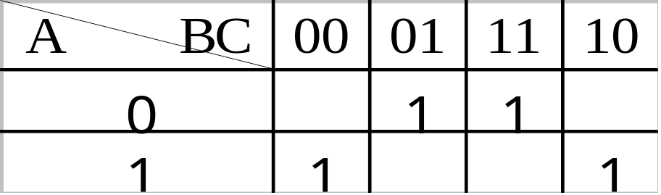
二、 用卡诺图化简逻辑函数
⑴相邻小方格的合并规则：
在卡诺图中，凡紧邻的小方格或与轴线对称的小方格都叫做逻辑相邻，它们之间只有一个变量不同，可圈在一起，利用对和律： 进行合并。
①两个相邻的小方格可以合并成一个乘积项，且消去一个变量。
②4（2²）个相邻的小方格可合并为一个乘积项，且消去二个变量。

Slide 12
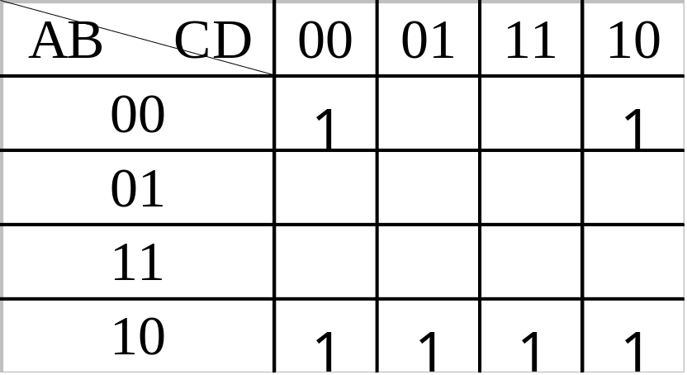
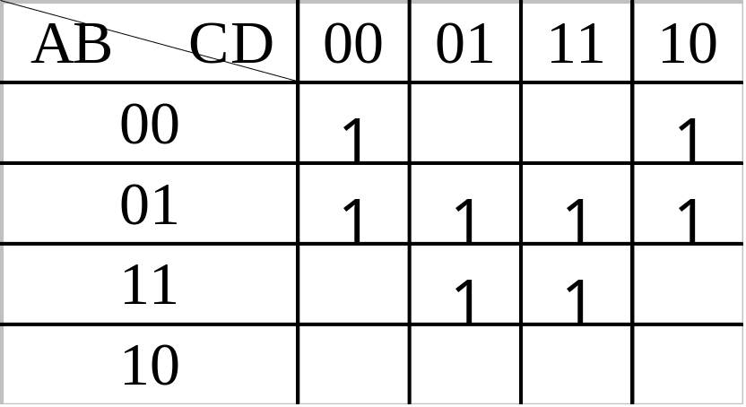
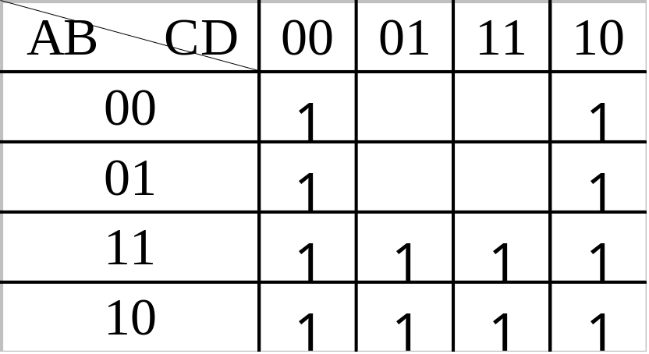
③N（2^{k}）个相邻小方格可合并为一个乘积项，且消去k个变量。

Slide 13
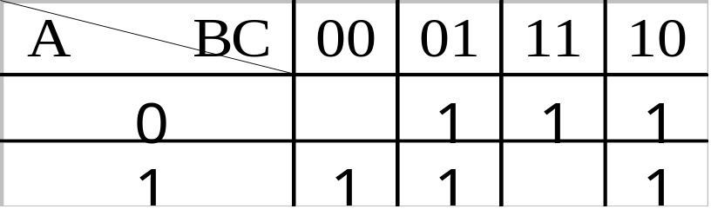


⑵. 化简步骤：
①将逻辑表达式换成与或式，填写对应小方格。
②将相邻的2^{K}个为1的小方格圈在一起，应尽可能圈进多的小方格。
③先圈孤立的单个小方格，再圈2个，4个，8个，…能合并的小方格。
④所画圈必须包含一个新的最小项，否则得到的是多余项。
⑤根据所画的圈写出对应乘积项，再将其逻辑相加，得到最简表达式。
例1.化简
解：

Slide 14
例2.化简

Slide 15
2.2 组合逻辑电路实例
数字电路分为组合逻辑电路和时序逻辑电路两类。组合逻辑电路的特点是输出信号只是该时刻的输入信号的函数，与别时刻的输入状态无关，它是无记忆功能的。
组合逻辑电路的设计步骤：
  1、逻辑命题转换为真值表，其中包括：确定输入和输出变量以及它们之间的对应关系；
  2、根据真值表写出逻辑函数，并进行化简；
  3、根据化简结果，画出逻辑电路图。

Slide 16
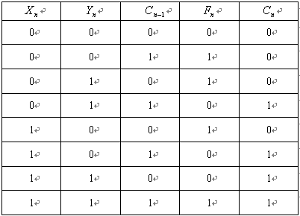
一、加法器
  在数字系统中，算术运算都是利用加法进行的，因此加法器是数字系统中最基本的运算单元。
  全加器：三输入（两个加数和一个进位位）
        两输出（和、进位）
  下表为一位全加器的真值表：

Slide 17



由真值表，可得到全加器输出 、 的表达式：
根据上述表达式，可以得到一位全加器的逻辑电路。（见课本P43 图2.17）
全加器的逻辑电路还可以全部由异或门来实现。 （见课本P43 图2.19）其输出表达式为：

Slide 18
对表达式（2）进行化简，得到最简式（4）：
该式说明各位进位的形成条件，只要满足下述条件之一，即形成进位：
（1）两输入均为“1”；
（2）两输入中任一个为“1”，且低位进位为1”
由此，可得到表达式：

Slide 19
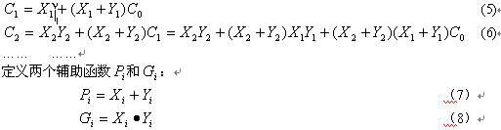


其中， 是进位传递函数，表示当两个加数中有一个为“1”时，若有低位进位，则本位向高位传送进位。 是进位产生函数，表示当输入均为“1”时，不管有无低位进位输入，都会产生向高位的进位。
将（7）、（8）代入（5）、（6）得到（9）、（10）：

Slide 20


如果用“与非门”和“或非门”电路来实现，可以变换成式（11）、（12）：
根据上述公式可画出并行进位电路全加器逻辑电路图。（见课本P45 图2.21）

Slide 21
二、算术逻辑运算单元ALU-74LS181
ALU:不仅能进行加法运算，还能进行逻辑运算和其它的算术运算。主要是利用多路选择逻辑实现多种输入输出组合选择，则使加法器扩展为多功能的算术逻辑运算部件。
4位算术逻辑单元/函数产生器（32个功能）特点：在扩展字长时，可作超速前进位运算；可作加、减、左移一位、比较大小运算，12个其它算术运算；逻辑运算有异或、比较、与、与非、或非及10个其它逻辑运算；
74LS181是一个4位ALU单元，它是由4个一位全加器以及进位电路构成。下面给出了正逻辑74LS181的逻辑图和功能表。

Slide 22
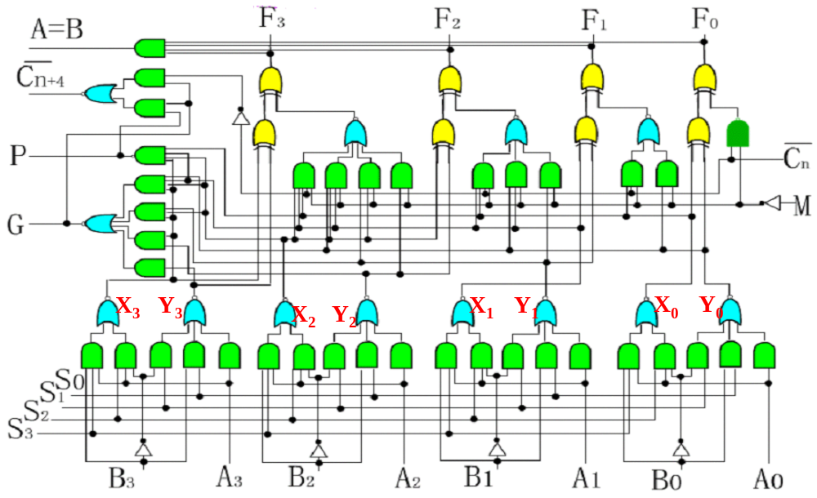

Slide 23
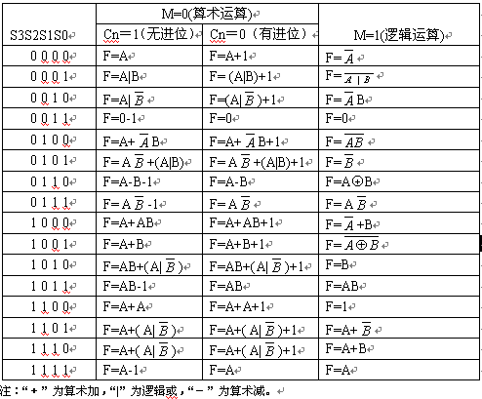
74LS181的逻辑功能表：

Slide 24

三、译码器
1、二进制译码器是将n种输入的组合译成 种电路状态。也叫n- 线译码器。
2、下图是2－4（两输入四输出）译码器的功能表和逻辑图。

Slide 25





2-4线译码器的逻辑电路图
&
A₁
&
输出
&
A₀
输入
&
控制端

Slide 26
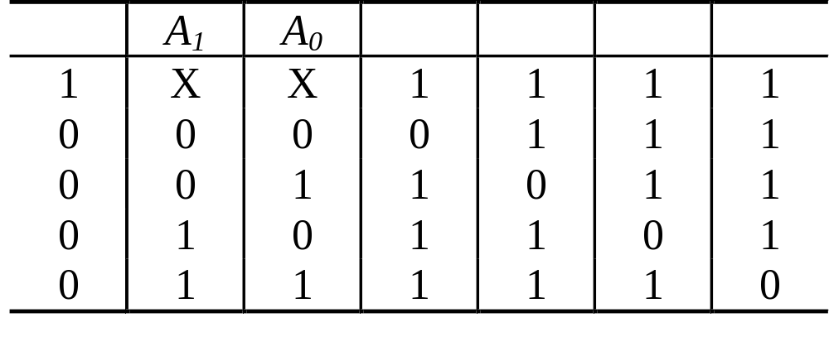




74LS139的功能表
“—”表示低电平有效。

Slide 27
















74LS139管脚图
一片139种含两个2-4译码器

Slide 28






例：利用线译码器分时将采样数据送入计算机。
总线
三态门
三态门
三态门
三态门
A
B
C
D
2-4线译码器

Slide 29
工作原理：（以A₀A₁=00为例）
总线
脱离总线
数据
三态门
三态门
三态门
三态门
全为1
A
B
C
D
0
2-4线译码器
00

Slide 30
3、常用的译码器74LS138
  74LS138三线—八线译码器 ；
  74LS138译码器的输出方式是：低电平为有效输出；
  输入端控制线E1、E2、E3的功能：实现选通功能：当E3为高电平，E1、E2同时为低电平时，译码器正常工作，否则禁止译码器工作，输出全为无效的高电平；
  74LS138的功能表和逻辑图如下表和下图所示。

Slide 31
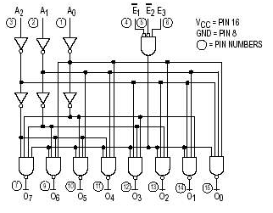

Slide 32
选通端 |  | 代码输入 |  |  | 译码输出
E3 | E1+E2 | C | B | A | Y0 | Y1 | Y2 | Y3 | Y4 | Y5 | Y6 | Y7
0 | X | X | X | X | 1 | 1 | 1 | 1 | 1 | 1 | 1 | 1
X | 1 | X | X | X | 1 | 1 | 1 | 1 | 1 | 1 | 1 | 1
1 | 0 | 0 | 0 | 0 | 0 | 1 | 1 | 1 | 1 | 1 | 1 | 1
 |  | 0 | 0 | 1 | 1 | 0 | 1 | 1 | 1 | 1 | 1 | 1
 |  | 0 | 1 | 0 | 1 | 1 | 0 | 1 | 1 | 1 | 1 | 1
 |  | 0 | 1 | 1 | 1 | 1 | 1 | 0 | 1 | 1 | 1 | 1
 |  | 1 | 0 | 0 | 1 | 1 | 1 | 1 | 0 | 1 | 1 | 1
 |  | 1 | 0 | 1 | 1 | 1 | 1 | 1 | 1 | 0 | 1 | 1
 |  | 1 | 1 | 0 | 1 | 1 | 1 | 1 | 1 | 1 | 0 | 1
 |  | 1 | 1 | 1 | 1 | 1 | 1 | 1 | 1 | 1 | 1 | 0

Slide 33
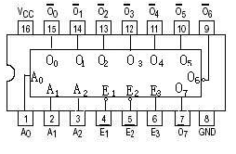

Slide 34
4、数据选择器
从一组数据中选择一路信号进行传输的电路，称为数据选择器。
数据选择器类似一个多头开关。选择哪一路信号由相应的一组控制信号控制。
控制信号
A₀
A₁
输入信号
D₃
输出信号
D₂
W
D₁
D₀

Slide 35
从n个数据中选择一路传输，称为一位数据选择器。从m组数据中各选择一路传输，称为m位数据选择器。
控制信号
A
X₃
四个二选一选择器
Y₃
W₃
X₂
Y₂
W₃
X₁
Y₁
W₃
X₀
Y₀
W₃

Slide 36
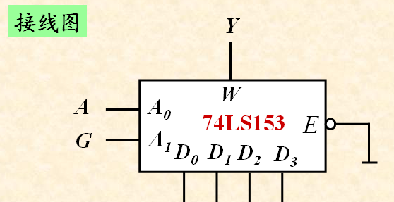
四位数据选择器74LS153
  有四个输入通道D0、D1、D2、D3，两个通道选择信号A0、A1，E是使能信号；
  逻辑图如下图所示：

Slide 37
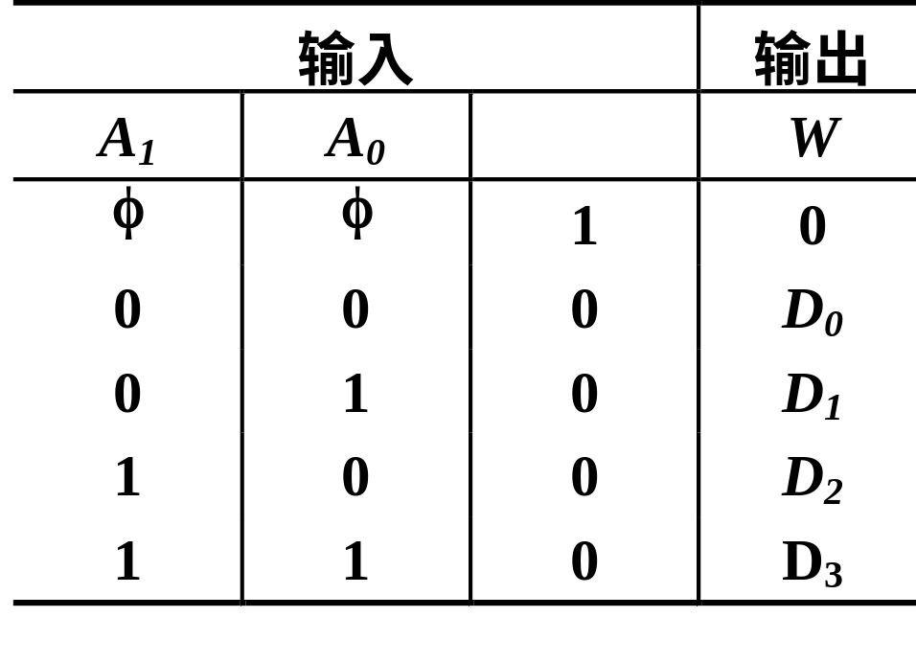

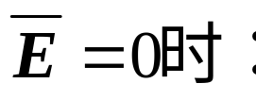
四选一选择器功能表
分析
类似三变量函数的表达式！

Slide 38
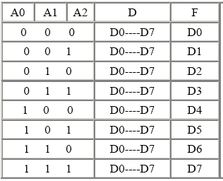
例：将四选一扩展为八选一：
分析：四选一只能有四个输入变量，所以需要两个四选一和一个非门，非门的作用是改变使能端的电平，减少使能端。功能表如下图所示：

Slide 39
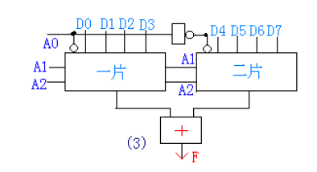
单芯片的8位数据选择器74HC251

